Slide 1
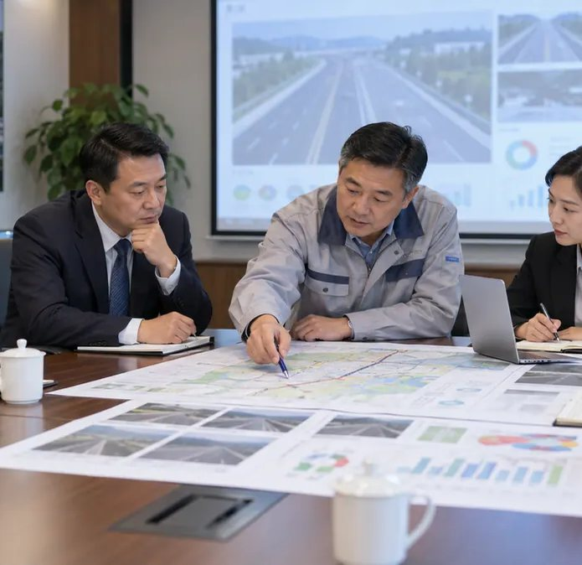
0worker.com | 无人工业智能体
企业咨询 · 2026 版
企业管理与人工智能
咨询服务方案
面向企业与机构的管理咨询、数字化咨询与 AI 咨询：解决哪些问题、服务内容、服务对象、带来的改变、收费方式与参考价格。
8
11
7
类常见问题
项咨询服务
类服务对象
0worker · 工业人工智能驻场交付 · 0worker.com

Slide 2
00 关于我们
咨询由驻场交付团队承担
0worker 以驻场工程团队交付工业人工智能，方案覆盖钢铁、电力、化工、煤矿、装备制造、医院、学校、银行等 17 个行业。
咨询业务由同一支团队承担：顾问参与过工厂、医院、政府等单位的现场交付，熟悉生产、经营和信息系统的实际情况。
咨询范围包括管理咨询（战略、成本、流程、组织与绩效）、数字化咨询（规划、数据治理、系统选型）和 AI 咨询（场景评估、可研立项、治理与效果评估）。
目录
01
咨询特点
02
企业常见问题
03
服务内容
04
服务对象
05
带来的改变
06
工作流程与报价说明
每项建议都有测算依据
07
收费方式与人天费率
每项建议给出基线数据、测算方法和验收口径；选型结论独立出具，成果归委托方所有，可直接用于评审和公开招标。
08
标准咨询产品与价格
09
常见问题
0worker · 企业管理与人工智能咨询服务方案 · 2026 版
02

Slide 3
01 咨询特点
顾问来自交付团队，管理和技术一起看
咨询回答“做不做、做什么、怎么做、值不值”，每项结论附测算依据和验收口径。
01
02
03
顾问来自交付团队
管理和技术一起看
每项建议都有测算依据
顾问参与过工厂、医院、政府等单位的现场交付，方案按实际的数据条件、周期和成本测算，结论能落地、能核对。
很多问题不是缺系统，而是流程、组织和考核没理顺。咨询同时看管理和技术，先理顺业务，再决定哪些环节用信息化和 AI。
每项建议给出基线数据、测算方法和验收口径；选型结论独立出具，成果归委托方所有，可直接用于评审和公开招标。
0worker · 企业管理与人工智能咨询服务方案 · 2026 版
03

Slide 4
02 企业常见问题 · 一
咨询帮企业解决哪些问题
左侧是企业里常见的现象，右侧是咨询的做法。一个问题往往同时牵涉管理和系统，诊断时一起看。
发展方向不清
成本高、利润薄
· 主业增长放缓，新业务方向拿不准
· 年度计划年年做，执行和考核对不上
· 投资项目多，缺少统一的取舍标准
我们怎么做
· 原材料、能耗、人工成本逐年上涨
· 成本只能按月看总数，说不清花在哪
· 降本靠压预算，压一轮反弹一轮
我们怎么做
梳理市场、竞争和自身能力，明确三年目标、业务组合和重点项目，把战略拆到年度计划和部门考核。
按产品、工序和部门拆解成本，找出能耗、物料、质量损失和人工中能降下来的部分，形成有目标、有责任人的降本清单。
流程长、协同慢
组织和考核不匹配
· 一件事要跑多个部门、签多个字
· 部门边界不清，出了问题互相推
· 制度写了很多，现场照旧
我们怎么做
· 岗位职责交叉，人多但忙闲不均
· 考核指标多、重点不清，干好干坏差不多
· 骨干流失，经验留不下来
我们怎么做
从订单、生产、采购、审批等主流程入手，画清现状、找出卡点，重新设计流程、权限和岗位职责，并落到制度和系统里。
梳理组织架构、岗位编制和权责，设计与战略挂钩的绩效指标和激励方式，建立关键岗位的人才梯队。
0worker · 企业管理与人工智能咨询服务方案 · 2026 版
04

Slide 5
02 企业常见问题 · 二
咨询帮企业解决哪些问题
左侧是企业里常见的现象，右侧是咨询的做法。一个问题往往同时牵涉管理和系统，诊断时一起看。
数据多、用不上
信息化投入大、见效少
· 系统很多，数据各管各，口径不一
· 周报月报靠人工汇总，出来已经过时
· 开会讨论靠经验，缺少数据支撑
我们怎么做
· ERP、MES 上了，业务还在用表格
· 系统之间不通，同一份数据重复录入
· 每年追加预算，说不清回报
我们怎么做
盘点数据资产，统一指标口径和数据标准，设计经营分析报表和管理驾驶舱，让数据按天、按部门可用。
评估现有系统的使用情况，给出整合、改造或替换建议，编写需求和招标技术规范，避免再次返工。
AI 想做，不知从哪下手
安全、环保与合规压力大
· 厂商方案很多，不知道哪个适合自己
· 试点做了，效果说不清，推不开
· 担心数据安全，担心投入打水漂
我们怎么做
· 检查多、整改多，隐患反复出现
· 制度和台账跟不上监管新要求
· 数据安全和 AI 使用缺少管理规定
我们怎么做
按本行业的场景清单评估价值和数据条件，选出先做的 1~2 个场景，给出投资测算、技术路线和验收口径。
对照法规和监管要求做差距评估，完善制度、台账和责任分工，建立数据安全与 AI 使用的管理规范。
0worker · 企业管理与人工智能咨询服务方案 · 2026 版
05

Slide 6
03 服务内容
三类 11 项咨询服务
可以单项委托，也可以组合：先做快速诊断，再按需要进入管理、数字化或 AI 专项。
管理咨询
数字化咨询
AI 咨询
战略、成本、流程、组织与绩效
数字化规划、数据治理与系统选型
场景评估、可研立项、架构治理与效果评估
01 战略与经营规划
8~12 周
05 数字化转型规划
8~12 周
08 AI 场景诊断与规划
2~6 周
02 成本管控与降本增效
6~10 周
06 数据治理与经营分析
4~8 周
09 AI 项目可研与立项
3~6 周
03 流程优化与精益运营
6~12 周
07 系统选型与招采咨询
3~6 周
10 AI 架构、选型与治理
4~8 周
04 组织、绩效与人才
8~12 周
11 项目管理与效果评估
随项目周期
0worker · 企业管理与人工智能咨询服务方案 · 2026 版
06

Slide 7


03 服务内容 · 管理咨询
战略、成本、流程、组织与绩效
01 战略与经营规划
02 成本管控与降本增效
明确发展方向、业务组合和三年目标，把战略拆成年度计划和部门考核。
按产品、工序和部门拆清成本，找出能降的部分，形成有目标、有责任人的降本清单。
· 行业与竞争分析
· 业务组合与重点项目取舍
· 三年目标与分年计划
· 战略分解到部门考核
· 全口径成本拆解与对标
· 能耗、物料与质量损失分析
· 降本项目清单与测算
· 目标分解与跟踪机制
主要交付物
典型周期
主要交付物
典型周期
战略规划报告、三年行动计划、年度重点工作清单
8~12 周
成本诊断报告、降本项目清单、降本跟踪表
6~10 周
0worker · 企业管理与人工智能咨询服务方案 · 2026 版
07

Slide 8


03 服务内容 · 管理咨询
战略、成本、流程、组织与绩效
03 流程优化与精益运营
04 组织、绩效与人才
理清订单到交付、采购到付款等主流程，减少环节和等待，缩短交付和审批周期。
理顺组织架构和岗位职责，设计与战略挂钩的考核和激励，留住关键岗位的人。
· 主流程梳理与卡点识别
· 流程再设计与权限调整
· 精益现场与标准作业
· 制度修订与系统落地
· 组织架构与岗位编制
· 部门与岗位职责说明
· 绩效指标与考核办法
· 关键岗位人才梯队
主要交付物
典型周期
主要交付物
典型周期
流程诊断报告、流程与权限手册、制度修订稿
6~12 周
组织设计方案、岗位说明书、绩效管理办法
8~12 周
0worker · 企业管理与人工智能咨询服务方案 · 2026 版
08

Slide 9



03 服务内容 · 数字化咨询
数字化规划、数据治理与系统选型
05 数字化转型规划
06 数据治理与经营分析
07 系统选型与招采咨询
评估现有信息化基础，规划三年内的系统、数据和平台建设，明确先后顺序和投入。
统一数据口径和标准，让经营、生产、财务数据可用，建立经营分析报表和管理驾驶舱。
定需求、比方案、写规范，帮企业选对 ERP、MES、数据平台等系统，避免采购后返工。
· 信息化现状与使用评估
· 业务蓝图与系统架构
· 项目分期与投资计划
· 信息化组织与管理机制
· 数据资产盘点与分级分类
· 指标体系与口径统一
· 数据质量规则与责任分工
· 经营分析与驾驶舱设计
· 业务需求梳理与确认
· 方案比选与厂商评估
· 招标技术规范与评分办法
· 合同条款与验收标准
主要交付物 典型周期 8~12 周
主要交付物 典型周期 4~8 周
主要交付物 典型周期 3~6 周
数字化规划报告、系统架构蓝图、三年项目与投资计划
数据治理方案、指标字典、经营分析报表设计
需求规格说明、选型评估报告、招标技术规范书
0worker · 企业管理与人工智能咨询服务方案 · 2026 版
09

Slide 10

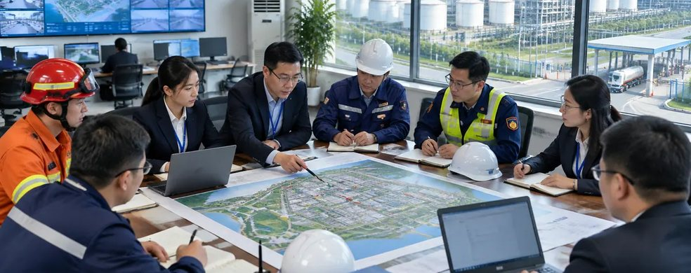
03 服务内容 · AI 咨询
场景评估、可研立项、架构治理与效果评估
08 AI 场景诊断与规划
09 AI 项目可研与立项
摸清数据、系统和组织的基础，从本行业的场景清单里选出最值得先做的 1~2 个。
把试点方案写成可评审、可批复的立项材料，匹配政策与专项资金方向。
· 数据、系统、组织、应用四维评估
· 全业务场景梳理
· 价值与难度矩阵排序
· 首批试点与年度计划
· 建设方案与技术路线
· 投资估算与效益测算
· 风险分析与保障措施
· 专项申报材料编制
主要交付物
典型周期
主要交付物
典型周期
成熟度诊断报告、场景清单与优先级、试点实施建议
2~6 周
可行性研究报告、投资与效益测算表、专项申报材料
3~6 周
0worker · 企业管理与人工智能咨询服务方案 · 2026 版
10

Slide 11


03 服务内容 · AI 咨询
场景评估、可研立项、架构治理与效果评估
10 AI 架构、选型与治理
11 项目管理与效果评估
定架构、选模型、配算力，同时建立 AI 使用的管理制度和数据安全边界。
以第三方身份管进度、审方案、核效益，为验收和推广决策提供依据。
· 总体架构与大模型比选
· 算力配置与信创适配
· AI 使用管理与审批流程
· 数据安全与算法合规评估
· 项目 PMO 与里程碑管理
· 供应商方案与交付评审
· 基线核对与效益核算
· 阶段评估与项目后评估
主要交付物
典型周期
主要交付物
典型周期
技术架构与选型报告、AI 管理制度、合规评估报告
4~8 周
月度项目报告、阶段评估报告、效益核算报告
随项目周期
0worker · 企业管理与人工智能咨询服务方案 · 2026 版
11

Slide 12
04 服务对象
服务哪些企业和机构
企业和机构的规模、行业不同，关心的问题和适合的起步方式也不同。
服务对象
主要关注
建议起步
集团与大型国有企业
集团总部、二级公司、央企与地方国企
集团战略与三年规划 · 数字化与 AI 统一规划 · 二级单位管控与考核
企业战略规划 / 年度顾问
大中型制造企业
钢铁、化工、电力、水泥、装备制造等生产型企业
降本增效与精益运营 · 生产与经营数据打通 · AI 试点选择与立项
降本增效专项 / 数字化与 AI 规划
中小企业与专精特新企业
处在快速成长期、管理跟不上规模的企业
管理规范化与流程梳理 · 绩效与激励体系 · 信息化选型少走弯路
企业经营快速诊断
政府部门与事业单位
委办局、街道、事业单位
数字政府与 AI 应用规划 · 项目可研与专项申报 · AI 使用管理与保密规范
项目可研与立项
园区管委会与平台公司
开发区、化工园区、城投与产业平台公司
产业研究与招商规划 · 智慧园区建设规划 · 安全环保监管体系
数字化与 AI 规划
医院、学校等公共机构
三级医院、高校与职业院校、中小学
运营管理与成本核算 · 信息化与 AI 应用规划 · 数据安全与合规
数字化与 AI 规划
银行与金融机构
城商行、农商行、村镇银行
数字化转型规划 · 大模型应用选型与治理 · 模型风险与合规管理
AI 架构、选型与治理
0worker · 企业管理与人工智能咨询服务方案 · 2026 版
12

Slide 13
05 带来的改变
咨询之后，企业会有哪些变化
以下是定性对比；具体目标值在咨询建议书中按委托方的基线数据确定，并写明核算方法。
方面
咨询前
咨询后
衡量指标
决策
方向和投资取舍靠经验和开会讨论，说不清依据
有明确的三年目标和年度计划，重大投资有测算和取舍标准
规划落地率、重点项目按期完成率
成本
只能按月看成本总数，降本靠压预算
成本按产品、工序、部门可追溯，降本项目有目标、有责任人
单位产品成本、单位能耗、质量损失
效率
一件事多部门往返、层层签字
主流程环节减少、权限清楚，审批和交付周期缩短
订单交付周期、审批时长、库存周转
组织
职责交叉、考核平均，骨干留不住
岗位职责清楚，考核与目标挂钩，关键岗位有后备
人均产值、关键岗位流失率
数据
报表靠人工汇总，口径不一，出来已经过时
指标口径统一，经营数据按天可看，会上讨论有数据支撑
报表出具时效、数据准确率
信息化与 AI
系统上了不好用，AI 项目看不清回报
系统建设有蓝图和先后顺序，AI 从见效快的场景起步、按基线验收
系统使用率、试点场景达标率
0worker · 企业管理与人工智能咨询服务方案 · 2026 版
13

Slide 14
06 工作流程
5 个阶段，每个阶段有确认的产出
01
02
03
04
05
需求沟通
调研访谈
分析诊断
方案设计
汇报交付
1~2 次沟通，明确目标、范围和约束条件。
管理层与部门访谈、现场走访、资料与数据收集。
现状评估、标杆对标，找出问题和改进机会。
改进方案、路线图和投资测算，与业务部门逐项论证。
管理层汇报评审，修订定稿，移交全部成果。
产出 咨询建议书与报价
产出 调研纪要与资料清单
产出 诊断报告初稿
产出 方案报告与测算底稿
产出 终稿、底稿与汇报材料
报价说明
· 以上为参考价格，最终以需求沟通后的咨询建议书报价为准。
· 固定总价项目的差旅可包干计入总价；人天计费项目的差旅按实际发生结算。
· 咨询结论进入 0worker 驻场实施的，咨询费可按约定比例抵扣实施费用。
· 可开具咨询服务类增值税发票。
0worker · 企业管理与人工智能咨询服务方案 · 2026 版
14

Slide 15
07 收费方式
4 种收费方式，可组合
参照管理咨询行业的通行做法，按项目性质选择；例如规划阶段按固定总价、评审支持按人天。
01
02
03
04
固定总价
人天计费
年度顾问
基础费 + 效果分成
适用 范围和交付物明确的项目：诊断、规划、可研、选型
计价 按工作范围、交付物与周期一次性报价，范围不变不加价
付款 签约 30% · 中期汇报 40% · 终稿验收 30%
适用 范围难以事先确定、按需投入的工作：技术论证、方案评审、驻场支持
计价 按顾问级别的人天费率 × 实际投入人天计价
付款 按月结算，附双方确认的工时单
适用 需要持续决策支持的集团与大型机构
计价 按年约定服务人天、响应时效与例会频率，统一年费
付款 按季度预付
适用 效益可量化、基线可确认的降本和优化类咨询
计价 基础费覆盖顾问投入；达到约定指标后，按核实新增收益的约定比例收取分成
付款 基础费签约支付 · 分成按核算周期结算
顾问人天费率
人天计费、年度顾问超出约定人天及固定总价超范围工作按此计价（1 人天 = 8 小时）
首席顾问
资深行业、管理或技术专家，负责总体方案、关键判断与管理层汇报
1.8 万 ~ 3 万元 / 人天
高级顾问 / 项目经理
负责专题方案、项目管理与关键访谈
0.9 万 ~ 1.5 万元 / 人天
顾问
负责调研访谈、分析建模与报告编写
0.5 万 ~ 0.8 万元 / 人天
分析师
负责资料整理、数据分析与测算底稿
0.3 万 ~ 0.5 万元 / 人天
0worker · 企业管理与人工智能咨询服务方案 · 2026 版
15

Slide 16
08 参考价格
标准咨询产品与价格
固定总价，按单位规模、业务复杂度与交付物范围在需求沟通后报价；降本类专项可选基础费 + 效果分成。
企业经营快速诊断
✓ 管理层与部门访谈 2~3 天
✓ 经营、管理与信息化问题清单
✓ 改进优先级建议
✓ 管理层汇报 1 次
降本增效专项
✓ 全口径成本拆解与对标
✓ 降本项目清单与测算
✓ 目标分解与跟踪机制
✓ 可选基础费 + 效果分成
流程与组织绩效优化
✓ 主流程梳理与再设计
✓ 组织架构与岗位职责
✓ 绩效指标与考核办法
✓ 制度修订与宣贯
3 万 ~ 8 万元 / 项
20 万 ~ 50 万元 / 项
20 万 ~ 60 万元 / 项
周期 2 周
团队 2~3 名顾问
适用 先弄清问题在哪、先做什么
周期 6~10 周
团队 3~5 名顾问
适用 成本压力大，需要见到实际降本
周期 8~12 周
团队 3~5 名顾问
适用 流程长、职责不清、考核不到位
数字化与 AI 规划
✓ 信息化与 AI 成熟度评估
✓ 场景清单与优先级
✓ 系统架构与分期计划
✓ 投资与效益测算
项目可研与立项
✓ 可行性研究报告
✓ 投资估算与效益测算
✓ 申报材料编制
✓ 评审答辩支持
企业战略规划
✓ 行业对标与现状调研
✓ 战略目标与业务组合
✓ 组织、人才与数字化支撑
✓ 三年行动计划与考核
15 万 ~ 40 万元 / 项
10 万 ~ 30 万元 / 项
50 万 ~ 120 万元 / 项
周期 4~8 周
团队 3~4 名顾问
适用 确定系统建设与 AI 试点的先后顺序
周期 3~6 周
团队 2~4 名顾问
适用 立项评审、专项资金申报
周期 8~12 周
团队 5~8 名顾问
适用 集团与大型企业的中长期规划
年度顾问 30 万 ~ 120 万元 / 年
月度例会与首席顾问对接 · 经营分析与专题研究 · 重大项目与供应商方案评审 · 季度行业与 AI 进展简报
0worker · 企业管理与人工智能咨询服务方案 · 2026 版
16

Slide 17
09 常见问题
咨询相关问题
01
咨询之后是否必须由 0worker 实施？
不必须。规划、可研、选型报告与招标技术规范归委托方所有，可用于公开招标，由委托方自主选择实施单位。
02
没有信息化基础的企业能做吗？
可以。管理咨询不依赖系统基础；数字化和 AI 咨询会先评估现状，从流程和数据基础补起，不建议一开始就上大系统。
03
多长时间能看到效果？
快速诊断 2 周出结论；降本、流程类专项一般在方案落地后 3~6 个月，能从成本、周期等指标上看到变化；规划类咨询的效果体现在后续项目的立项和执行上。
04
和软件厂商免费做的方案有什么区别？
厂商方案通常围绕自己的产品；我们按委托方需求比选，选型依据写进报告，成果归委托方所有，可直接用于公开招标。
05
如何保证资料与数据的保密？
签订保密协议；访谈资料与业务数据在委托方指定的环境中处理，项目结束后按约定归还或销毁。
06
咨询费如何支付？
固定总价按签约、中期汇报、终稿验收分阶段支付；人天计费按月结算；年度顾问按季度预付；效果分成按约定的核算周期结算。
07
咨询成果能否用于立项评审与专项申报？
可以。可研报告、投资估算与效益测算按评审要求编制，并可提供评审答辩支持。
08
规模较小的单位是否适合做咨询？
可以从 2 周的企业经营快速诊断开始，先确认问题和先后顺序，再决定是否做专项。
0worker · 企业管理与人工智能咨询服务方案 · 2026 版
17

Slide 18
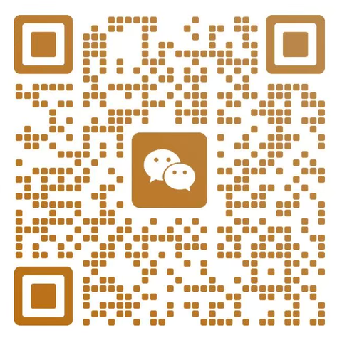
0worker.com | 无人工业智能体
咨询沟通
预约一次
需求沟通
请告知单位、咨询目标和期望时间。我们先安排约 60 分钟的需求沟通，再提供咨询建议书和报价。
咨询邮箱
contact@0worker.com
微信扫码
咨询服务
0worker.com/consulting/
微信扫码联系（备注：行业 + 单位）
行业方案
0worker.com/downloads/
0worker · 工业人工智能驻场交付 · https://0worker.com

